Slide 1
Стипендиальные программы DAAD
Информационное бюро DAAD в Минске

Slide 3
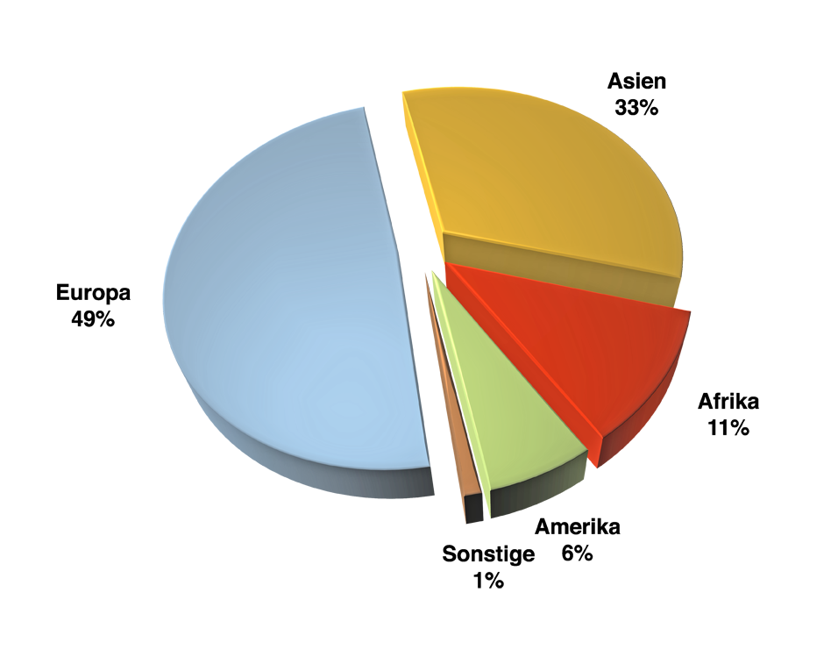
Иностранные студенты в Германии

Slide 4
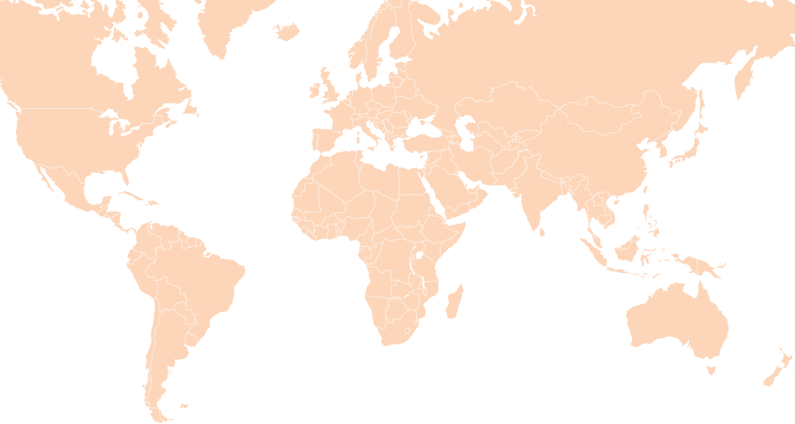
Представительства и информационные центры DAAD
St. Petersburg
Moskau
Riga
Kasan
Nowosibirsk
London
Bonn
Berlin
Minsk
Brüssel
Warschau
Paris
Prag
Kiew
Budapest
Toronto
Rom
Bukarest
Tiflis
Almaty
New York
Madrid
Belgrad
Istanbul
Taschkent
Bischkek
Athen
Eriwan
Baku
Duschanbe
Peking
Seoul
San Francisco
Ankara
Teheran
Tokio
Tunis
Tel Aviv
Erbil
Kabul
Islamabad
Kairo
Amman
Neu Delhi
Shanghai
Ostjerusalem
Guangzhou
Taipei
Mexiko-Stadt
Abu Dhabi
Hanoi
Hongkong
Pune
Chennai
Bangkok
San José
Caracas
Addis Abeba
Ho-Chi-Minh-Stadt
Accra
Kuala Lumpur
Bogotá
Yaoundé
Nairobi
Singapur
Jakarta
Rio de Janeiro
São Paulo
Johannesburg
Sydney
Santiago de Chile
Buenos Aires
Außenstellen, Zentrale und Hauptstadtbüro
Informationszentren

Slide 5
Стипендии DAAD
Стипендии DAAD для студентов, ученых и соискателей творческих специальностей.
1.175.000
стипендиатов из Германии посмотрели мир
860.000
иностранных стипендиатов познакомились с Германией
(1950 – 2014)

Slide 6
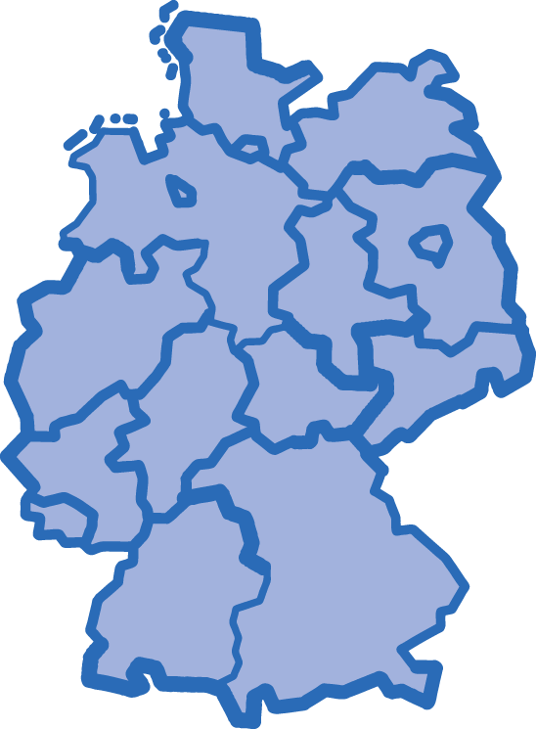
Количество стипендиатов DAAD (2014)
немецкие
стипендиаты
иностранные стипендиаты
7.872
Ученые
Преподаватели
(вкл. получивших кандидатскую степень)
10.632
24.348
Студенты
Выпускники вузов
(вкл. аспирантов)
37.532
DAAD преимущественно предоставляет индивидуальные стипендии – по различным программам и с различной продолжительностью.

Slide 7
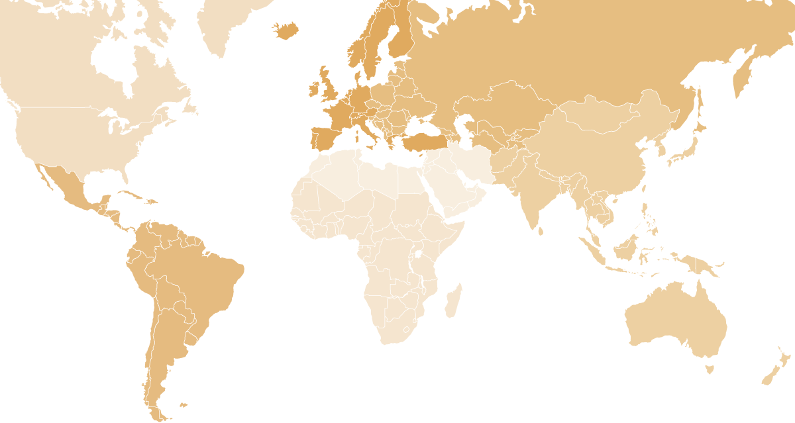
География стипендиатов DAAD (2014*)
IN
14.834
IN
3.965
OUT
10.034
IN
1.758
OUT
43.002
Mittel- und Osteuropa/GUS
OUT
5.741
Nord-Süd- und Westeuropa
Nordamerika
Nordafrika/Naher und Mittlerer Osten
IN
6.360
OUT
1.923
IN
8.144
OUT
6.799
Afrika/Subsahara
Lateinamerika
Asien/Australien/Ozeanien
IN
4.783
IN
8.410
OUT
1.923
OUT
3.416
Ausländer
48.254
Deutsche
72.857
*вкл. программы ЕС

Slide 8
Cоискатели
Bew.-Jahr | HSK | Sem | ERP | Forschung kurz | Forschung lang/Promotion | Masterpr | Kunst | Forschungs-aufenthalte/WE | Gesamt
2003 | 214 | 91 | 28 | 13 | 38 | 26 | 5 | 42 | 457
2004 | 210 | 38 | 21 | 21 | 23 | 69 | 1 | 15 | 398
2005 | 198 | 21 | 19 | 13 | 17 | 53 | 5 | 24 | 350
2006 | 169 | 30 | 26 | 10 | 19 | 63 | 2 | 32 | 351
2007 | 234 | 33 | 9 | 7 | 14 | 57 | 4 | 28 | 386
2008 | 151 | 37 | 15 | 8 | 21 | 66 | 5 | 27 | 330
2009 | 175 | 33 | 26 | 11 | 13 | 117 | 4 | 19 | 398
2010 | 114 | 30 | 33 | 7 | 9 | 90 | 9 | 20 | 312
2011 | 164 |  | 49 | 10 | 7 | 108 | 7 | 22 | 367
2012 | 155 |  | 36 | 7 | 7 | 76 | 6 | 21 | 308
2013 | 146 |  | 26 | 2 | 9 | 51 | 3 | 24 | 261
2014 | 150 |  | 12 | 4 | 1 | 40 | 4 | 22 | 231
2015 | 207 |  | 21 | 3 | 3/3 | 38 |  | 13/4 | 312

Slide 9
Структура вузовского образования
107 классических университетов
216 университетов прикладных наук
52 творческих вузов
16 богословских институтов
6 педагогических вузов
30 высших школ по подготовке управленческих кадров
Всего: 427 высших учебных заведений
В Германии существует более 18.500
учебных программ

Slide 10
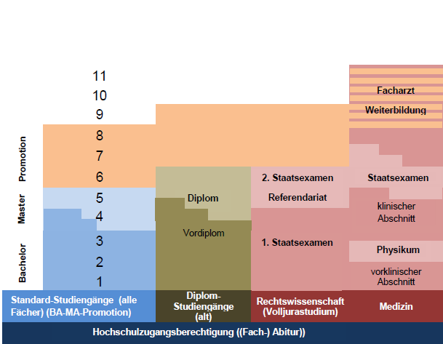
Hochschulsystem Deutschland

Slide 11
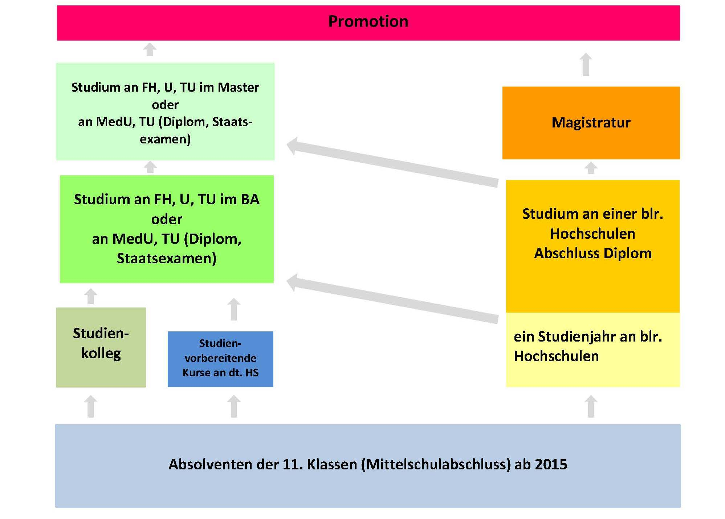
Zulassung

Slide 12
Hochschulsommerkurse Летние вузовские курсы (3 - 4 недели)
- для студентов 2-го, 3-го и 4-го (5-го) курсов
всех специальностей с хорошими знаниями
немецкого языка
для молодых преподавателей немецкого языка
Заявка подается через портал DAAD до 1 декабря:
http://www.funding-guide.de/
www.sommerkurse-in-deutschland.de

Slide 13
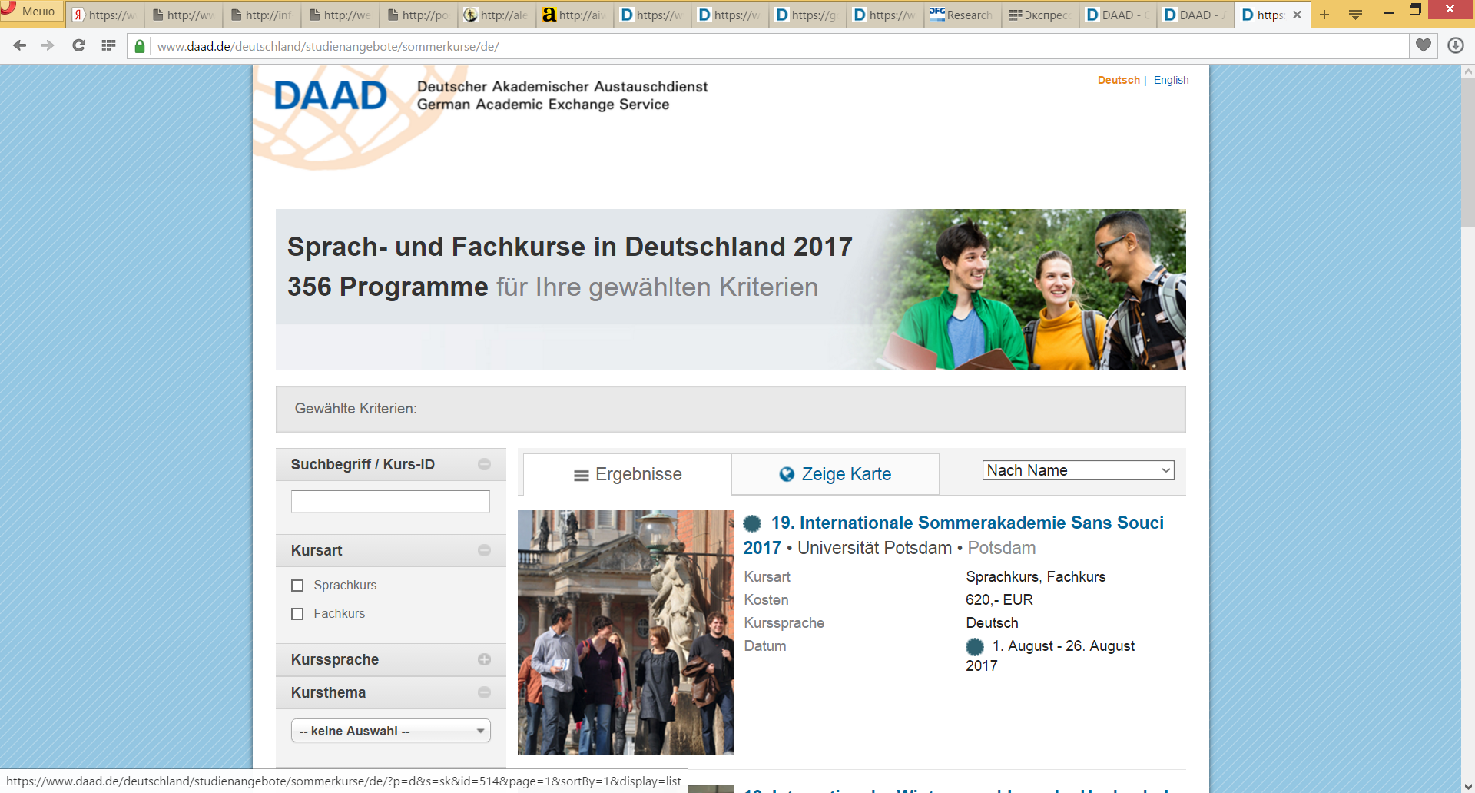
Hochschulsommerkurse Летние вузовские курсы (3 - 4 недели)
www.sommerkurse-in-deutschland.de

Slide 14
Studienstipendien Стипендии для последипломного обучения (от 10 месяцев до 2 лет)
Для выпускников вузов всех специальностей, окончивших вуз не более 6 лет назад, для обучения на специальных учебных курсах в системе последипломного образования (с целью получения немецкого свидетельства о последипломном образовании и присвоении степени Master)
Заявка подается через портал DAAD до 15 ноября:
http://www.funding-guide.de/
www.study-in.de

Slide 15
ERP-Studienstipendien – European Recovery Programme Стипендии для последипломного обучения (18-24 месяцев)
Для выпускников вузов экономических специальностей с хорошими знаниями немецкого/английского языка, окончивших вуз не более 6 лет назад.
Заявка подается через портал DAAD до 15 ноября:
http://www.funding-guide.de/
www.study-in.de

Slide 16
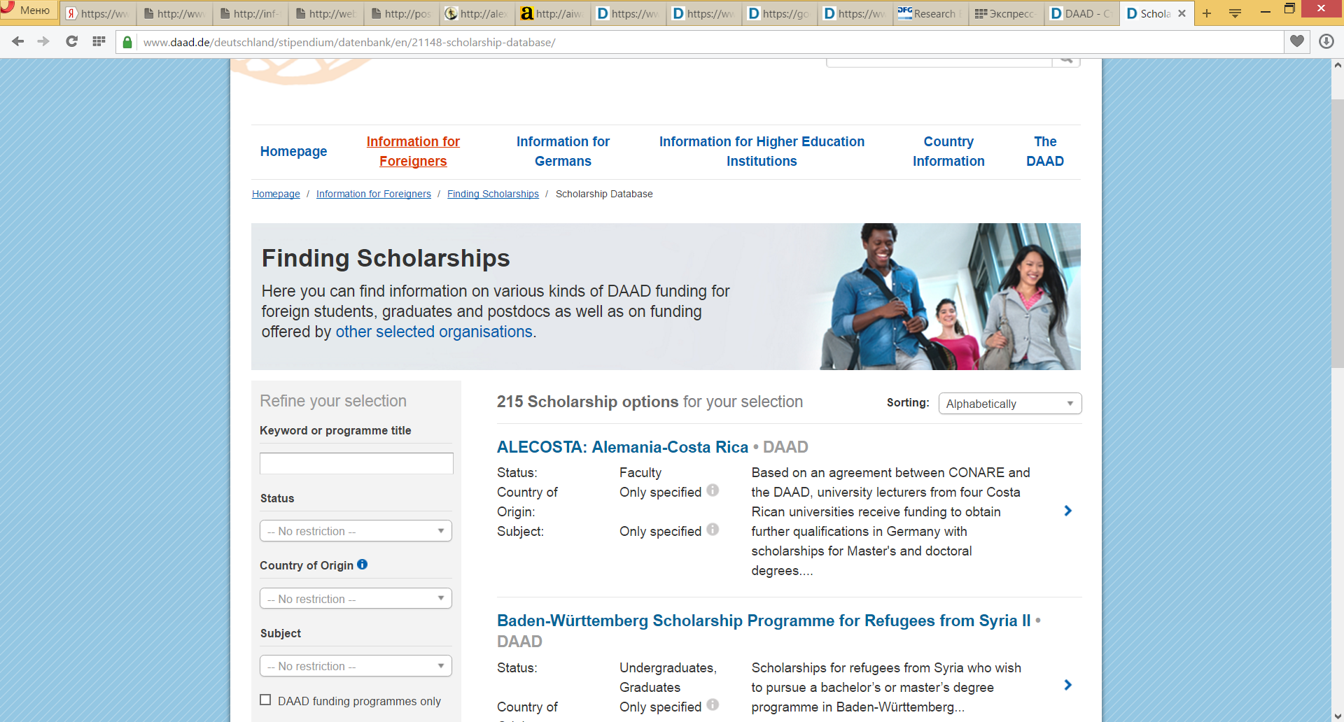
Стипендии для последипломного обучения (18-24 месяцев)
www.funding-guide.de

Slide 17
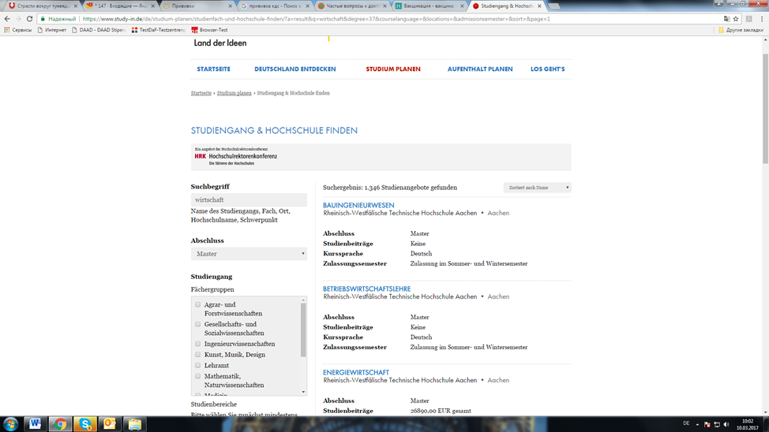
Стипендии для последипломного обучения (18-24 месяцев)
www.study-in.de

Slide 18
Entwicklungsbezogene Aufbaustudiengänge für Fach- und Führungskräfte Учебные программы для специалистов и руководителей
Программа ориентирована на молодых специалистов с высшим образованием и опытом работы по специальности не менее 2 лет.
Получение последипломного образования в рекомендованных вузах (24 месяца). Список вузов и учебных курсов см. на нашем сайте.
Написание и защита диссертации в Германии (до 3-х лет)

Slide 19
Civil Society Leadership Award Специальная программа последипломного образования
Стипендии выделяются для получения последипломного образования в немецких вузах. В рамках этой программы предпочтение отдается гуманитарным, социальным и общественным наукам, в особенности политологии, социологии, международным отношениям, юриспруденции, экономике, публично-правовому управлению, управлению в сфере образования и философии.
Получение последипломного образования в рекомендованных вузах (24 месяца). Список вузов и учебных курсов см. на нашем сайте.
Подача документов до 15 сентября.
Отбор кандидатов будет проводиться в Литве.

Slide 20
Künstlerstipendien Стипендии для соискателей творческих специальностей
Стипендии для учёбы – годовая стипендия для выпускников вузов творческих специальностей
Стажировки – научные стажировки для преподавателей вузов творческих специальностей до 3 месяцев
Срок подачи документов – до 15 октября в Информационное бюро DAAD Минск (для архитекторов – до 15 сентября)
Заявка подается через портал DAAD:
http://www.funding-guide.de/

Slide 21
Forschungsstipendien Научно-исследовательские стипендии для аспирантов и молодых учёных
Научно-исследовательские краткосрочные стипендии (1-6 мес.)
Срок подачи документов до 15 ноября и 31 мая каждого года.
Научно-исследовательские годовые стипендии (7-10 мес.)
(Сбор материала по теме диссертации или научная стажировка)
Срок подачи документов до 15 ноября.
Обучение в аспирантуре и защита диссертации в Германии
(до 3-х лет). Срок подачи документов до 15 ноября.
Заявка подается через портал DAAD:
http://www.funding-guide.de/

Slide 22
Graduate School Scholarship Programme (GSSP) Структурированные программы для обучения в аспирантуре
Обучение в аспирантуре и защита диссертации в Германии для выпускников вузов всех специальностей, окончивших в вуз не более 6 лет назад (до 4 лет).
Выбор университетов и структурированных программ возможен только из предложенного списка.
Список вузов см. на нашем сайте.

Slide 23
Forschungsaufenthalte Научные стажировки (1 - 3 месяца)
Для учёных и преподавателей вузов всех специальностей.
Необходимым условием участия в данной программе является
приглашение немецкого вуза.
Заявка подается через портал DAAD
до 15 ноября и 31 мая каждого года:
http://www.funding-guide.de/

Slide 24
Wiedereinladungen Повторные стипендии (1-3 месяца)
Для бывших стипендиатов DAAD, прошедших годовую стажировку в Германии по линии DAAD не менее 3-х лет назад.
Заявка подается через портал DAAD до 15 ноября и
до 31 мая каждого года.:
http://www.funding-guide.de/

Slide 25
Studienreisen und -praktika ausländischer Studentengruppen Ознакомительные поездки и практика студенческих групп (7 - 12 дней)
Для белорусских студентов 3-го, 4-го и 5-го курсов всех специальностей под руководством преподавателя.
Количество студентов в группе: 10 - 15 человек.
Документы на конкурс принимаются в режиме online на портале DAAD: до 1-го февраля (поездки с 1.06),
до 1-го мая (с 1.09),
до 1-го ноября (поездки с 1.03).

Slide 26
Praktikantenplätze für ausländische Studierende der Natur und Ingenieurwissenschaften sowie der Land- und Forstwirtschaft IAESTE Практика для иностранных студентов, изучающих естественные, инженерные науки, также сельское и лесное хозяйство IAESTE
Предоставление мест для иностранных практикантов в немецких фирмах, в вузовских и научно-исследовательских учреждениях;
Заявки подаются через международные отделы вузов в Национальный комитет IAESTE (Министерство образования РБ);
Требования к языку варьируются в зависимости от условий конкурса- немецкий/английский;
Выделение мест зависит от количества заявок с обеих сторон;
Сроки подачи заявки устанавливает Национальный комитет IAESTE.

Slide 27
Информационноe бюро DAAD
при
Белорусском национальном
техническом университете
пр. Независимости, 65, корп. 11а, каб. 101
тел./факс: +375 17 292 50 55
E-Mail: daad-ic-minsk@bntu.by
www.daad.by

Slide 28
Руководитель Информационного бюро DAAD
Керстин Мюллер
daad-ic-minsk@bntu.by
Сотрудники Информационного бюро DAAD
Светлана Петрович
petrovich@bntu.by
Людмила Юркевич
yurkevich@bntu.by
Дмитрий Колышкин
kolyshkin@bntu.by

